Slide 1
Biểu đồ trạng thái
State diagrams

Slide 2
Trạng thái đối tượng
Trạng thái đối tượng là kết quả của các hoạt động trước đó của đối tượng
Đối tượng luôn ở trong một trạng thái xác định tại một thời điểm
Thí dụ
  Con người cụ thể của lớp Person có các trạng thái: Lao động, Thất nghiệp, Về hưu
  Hóa đơn mua hàng: Đã thanh toán, chưa thanh toán
  Xe ô tô: Đang chạy, Đang đứng
Thay đổi trạng thái đối tượng
  Có sự kiện xảy ra

Slide 3
Biểu đồ trạng thái
Mô tả chu kỳ tồn tại của đối tượng từ khi nó sinh ra đến khi nó bị phá hủy
Sử dụng để mô hình hóa khía cạnh động của lớp
Biểu đồ bao gồm các thông tin sau
  Các trạng thái của đối tượng
  Hành vi của đối tượng
  Sự kiện tác động làm thay đổi trạng thái
Thông thường
  Xây dựng biểu đồ chuyển trạng thái cho một vài đối tượng của lớp có nhiều hành vi động trong dự án
  Không phải mọi dự án sử dụng biểu đồ loại này

Slide 4
Biểu đồ trạng thái
Thí dụ biểu đồ trạng thái
Biểu đồ trạng thái dùng để
  Phân tích viên, người thiết kế và người sử dụng hiểu hành vi đối tượng
  Người phát triển hiểu hành vi đối tượng để cài đặt nó
Unpaid
Paying
Invoice created
Paid
Invoice destroyed

Slide 5
Biểu đồ trạng thái
Các phần tử đồ họa
  Trạng thái khởi đầu: Khi đối tượng được tạo ra
  Trạng thái kết thúc: Khi đối tượng bị phá hủy

Slide 6
Trạng thái
Trạng thái có các hành động kết hợp sau:
  OnEntry/ các hành động này sẽ thực hiện khi trạng thái đạt tới
  Do/ các hành động này thực hiện trong lúc trạng thái tồn tại
  OnEvent/ các hành động này thực hiện để phản ứng lại một sự kiện
  OnExit/ các hành động thực hiện khi thoát khỏi trạng thái

Slide 7
Chuyển trạng thái
Chuyển trạng thái là bước chuyển từ trạng thái này sang trạng thái khác
Chuyển trạng thái là một bộ ba: Event[Condition]/Action
các thành phần này đều không bắt buộc có

Slide 8
Sự kiện
Sự kiện là nguyên nhân của chuyển trạng thái
Một sự kiện có thể kích hoạt một hoặc nhiều hành động bởi một tác nhân
Các kiểu sự kiện trong UML:
  Change events xuất hiện khi điều kiện thỏa mãn
  Signal events chỉ ra việc nhận một tín hiệu ngoài từ một đối tượng (hoặc tác nhân) sang đối tượng khác
  Call events chỉ ra việc nhận một lời gọi hàm bởi một đối tượng hoặc tác nhân
  Time events đánh dấu việc chuyển trạng thái sau một khoảng thời gian

Slide 9
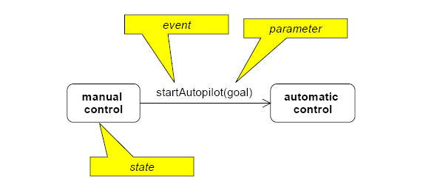
Call events

Slide 10
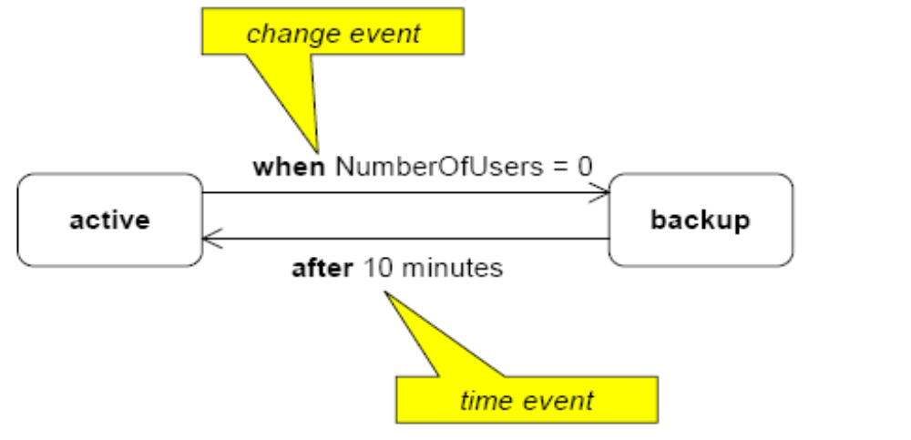
Change and time events

Slide 11
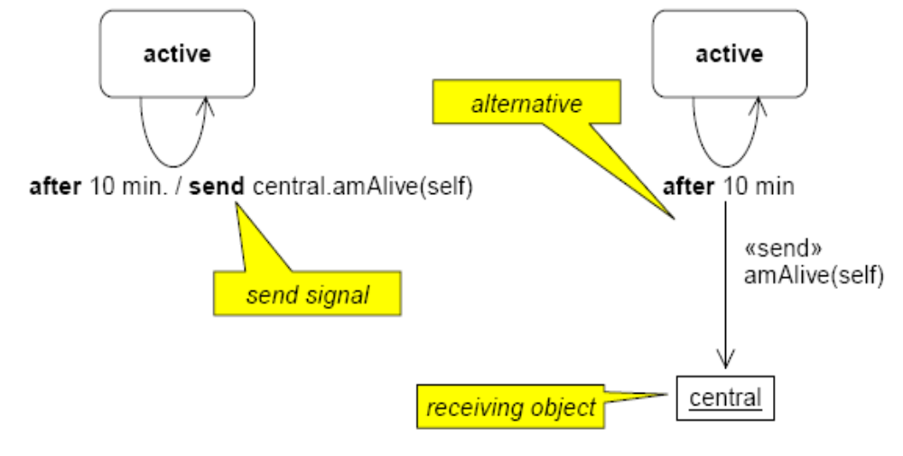
Sending signals

Slide 12
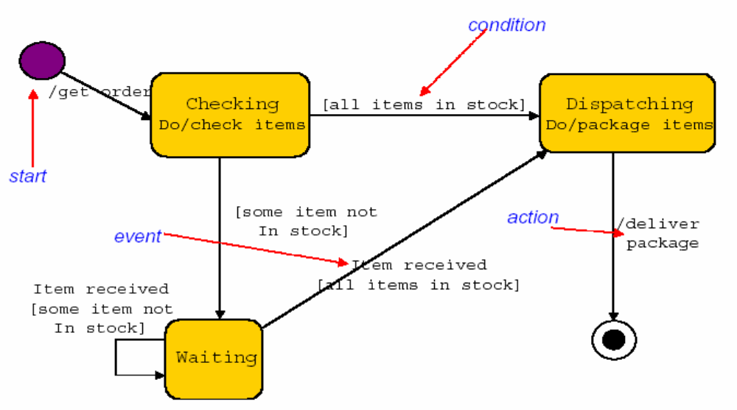
Biểu đồ trạng thái: Đặt mua hàng
Purchase order

Slide 13
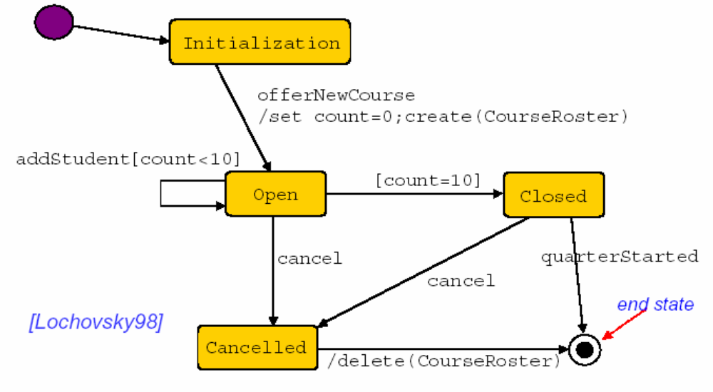
Biểu đồ trạng thái - Course

Slide 14
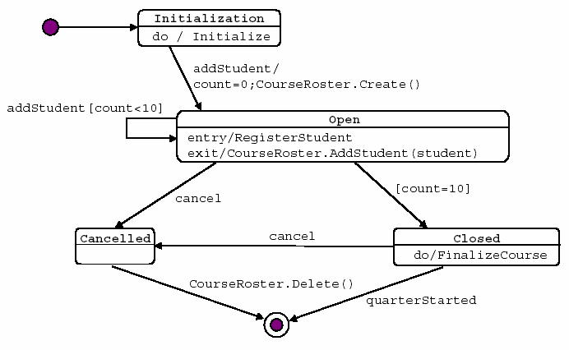
Biểu đồ trạng thái – Course (cont.)

Slide 15
Trạng thái cha - Superstates
Để giảm quá nhiều trạng thái trong biểu đồ ta có thể lồng trạng thái vào trong trạng thái khác
  Trạng thái con (Substate), trạng thái cha (Superstate)
Sự kết hợp này cho phép UML biểu diễn biểu đồ trạng thái theo các mức trừu tượng khác nhau
Trạng thái cha chứa trong nó một hoặc nhiều trạng thái

Slide 16
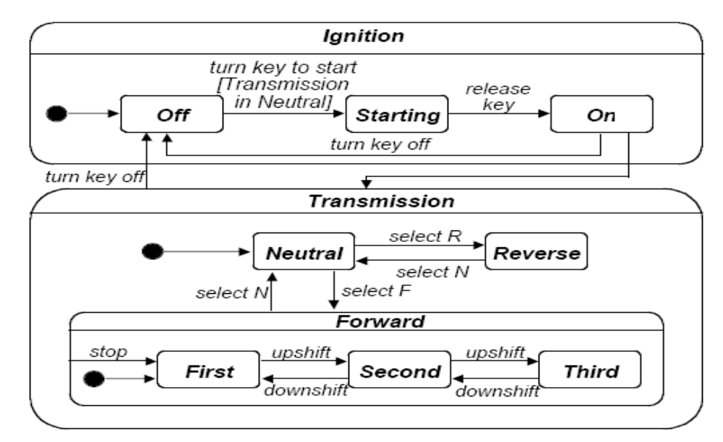
Bộ truyền động ô tô

Slide 17
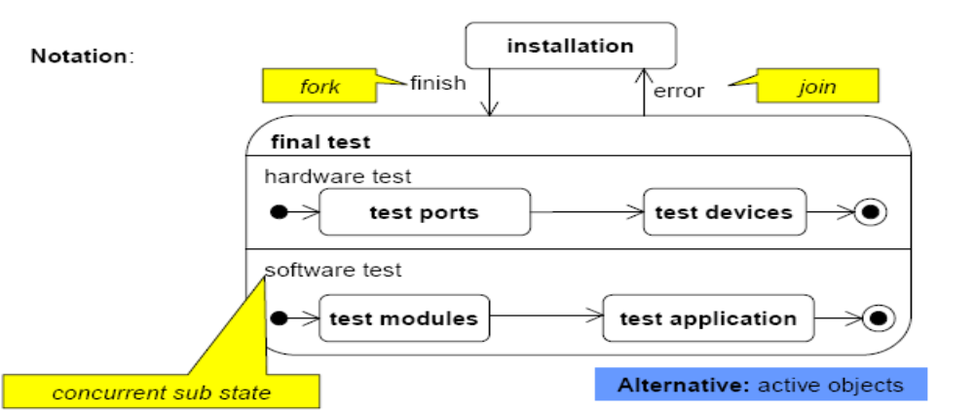
Trạng thái con đồng thời

Slide 18
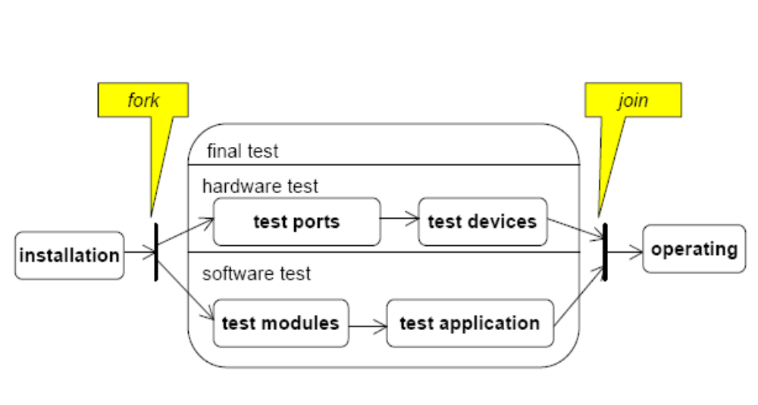
Trạng thái con đồng thời: Lựa chọn

Slide 19
Bài tập
Vẽ biểu đồ chuyển trạng thái của một nồi cơm điện
Vẽ biểu đồ chuyển trạng thái của máy điều hòa không khí

